Slide 1
第5章 测试类文档写作
5.1 测试过程
5.1.1 测试概述
软件测试是对软件计划、软件设计、软件编码进行查错和纠错的活动（包括代码执行活动与人工活动）。测试的范围是整个软件的生存周期，而不限于程序编码阶段。据统计测试工作量要占软件开发总成本的40％到50％以上，测试的目的是确保软件的质量，尽量找出软件错误并加以纠正，而不是证明软件没有错。
在程序员对模块的编码完成之后先做程序测试，再做单元测试，然后再进行集成（综合或组装）测试，系统测试，验收（确认）测试，其中单元测试的一部分在编码阶段就开始了，测试横跨开发与测试两个阶段，又有不同的人员参加，测试工作本身是复杂的。

Slide 2
  1. 测试的目标
  测试的目标是为了发现程序中的错误而执行程序的过程。好的测试方案是极可能发现迄今为止尚未发现的错误的测试方案，成功的测试是发现了至今为止尚未发现的错误的测试。
  2. 测试的原则
  (1) 测试前要认定被测试软件有错，不要认为软件设错。
  (2) 要预先确定被测试软件的测试结果。
  (3) 要尽量避免测试自己编写的程序。
  (4) 测试要兼顾合理输入与不合理输入数据。
  (5) 测试要以软件需求规格说明书为标准。
  (6) 要明确找到的新错与已找到的旧错成正比。
  (7) 测试是相对的，不能穷尽所有的测试，要根据人力物力安排测试，并选择好测试用例与测试方法。
  (8) 测试用例留作测试报告与以后的反复测试用，重新验证纠错的程序是否有错。

Slide 3
  3. 软件测试技术
  按照测试过程是否在实际应用环境中来分，测试技术分为静态分析与动态测试。
  (1) 静态分析技术
  不执行被测软件，可对需求分析说明书、软件设计说明书、源程序做结构检查、流程分析、符号执行来找出软件错误。
  (2) 动态测试技术
  当把程序作为一个函数，输入的全体称为函数的定义域，输出的全体称为函数的值域，函数则描述了输入的定义域与输出值域的关系。这样动态测试的算法有：
  ① 选取定义域中的有效值，或定义域外无效值。
  ② 对已选取值决定预期的结果。
  ③ 用选取值执行程序。
  ④ 观察程序行为，记录执行结果。
  ⑤ 将④的结果与②的结果相比较，不吻合则程序有错。

Slide 4
  4. 测试方法
  测试方法主要有白盒法与黑盒法。
  (1) 白盒测试法
  白盒法是通过分析程序内部的逻辑与执行路线来设计测试用例并进行测试的方法，白盒法也称逻辑驱动方法。白盒法具体的测试用例设计方法有：语句覆盖、分支（判定）覆盖、条件覆盖、路径覆盖（或条件组合覆盖），主要目的是提高测试的覆盖率。
  白盒测试法的前提是可以把程序看成装在一个透明的白盒子里，也就是完全了解程序的结构和处理过程。这种方法按照程序内部的逻辑测试程序，检验程序中的每条通路是否都能按预定要求正确工作，白盒测试又称为结构测试。
  (2) 黑盒测试法
  黑盒法是功能驱动方法，把程序看成一个黑盒子，仅根据I/O数据条件来设计测试用例，而不管程序的内部结构与路径如何。黑盒法具体的测试用例设计方法有：等价类划分法，边界值分析法，错误推测法，主要目的是设法以最少测试数据子集来尽可能多的测试软件程序的错误。

Slide 5
  5.1.2 集成测试过程
  集成测试的目的是确保各单元组合在一起后能够按既定意图协作运行，并确保增量的行为正确。它所测试的内容包括单元间的接口以及集成后的功能，使用黑盒测试方法测试集成的功能，并且对以前的集成进行回归测试。

Slide 6
  1. 集成测试工作内容及其流程
活动 | 输入工件 | 输出工件 | 参与角色和职责
制定集成测试计划 | 设计模型集成构建计划 | 集成测试计划 | 测试经理或测试设计人员负责制定集成测试计划
设计集成测试 | 集成测试计划设计模型 | 集成测试用例测试过程 | 测试设计人员负责设计集成测试用例和测试过程。
实施集成测试 | 集成测试用例测试过程工作版本 | 测试脚本（可选）测试过程（更新） | 测试设计人员负责编制测试脚本（可选），更新测试过程。
 |  | 驱动程序或稳定桩 | 系统设计人员负责设计驱动程序和桩，开发人员负责实施驱动程序和桩。
执行集成测试 | 测试脚本（可选）工作版本 | 测试结果 | 测试实施人员负责执行测试并记录测试结果
评估集成测试 | 集成测试计划测试结果 | 测试评估摘要 | 测试设计人员负责会同有关人员（具体化）评估此次测试，并生成测试评估摘要。

Slide 7
  2. 集成测试需求获取
  集成测试需求所确定的是对某一集成工作版本的测试的内容，即测试的具体对象。集成测试需求主要来源于设计模型（design model）和集成构件计划（integration build plan）。
  集成测试着重于集成版本的外部接口的行为。因此，测试需求须具有可观测、可测评性。
  (1) 集成工作版本应分析其类协作与消息序列，从而找出该工作版本的外部接口。
  (2) 由集成工作版本的外部接口确定集成测试用例。
  (3) 测试用例应覆盖工作版本每一外部接口的所有消息流序列。
  注意：一个外部接口和测试用例的关系是多对多，部分集成工作版本的测试需求可映射到系统测试需求，因此对这些集成测试用例可采用重用系统测试用例技术。

Slide 8
  3. 集成测试工作机制
  软件集成测试工作由产品评测部门担任，需要项目组相关角色配合完成，如表所示：
角色 | 职责
测试设计人员 | 负责制定集成测试计划、设计集成测试、实施集成测试、评估集成测试。
测试实施人员 | 执行集成测试，记录测试结果。
开发人员 | 负责实施类（包括驱动程序和桩），并对其进行单元测试。根据集成测试发现的缺陷提出变更申请。
配置管理员 | 负责对测试工件进行配置管理。
设计人员 | 负责设计测试驱动程序和桩。根据集成测试发现的缺陷提出变更申请。

Slide 9
  4. 集成测试产生的文档清单
  (1) 软件集成测试计划
  (2) 集成测试用例
  (3) 测试过程
  (4) 测试脚本
  (5) 测试日志
  (6) 测试评估摘要

Slide 10
  5.1.3 系统测试过程
  系统测试是通过与系统的需求规格作比较，发现软件与系统需求规格不相符合或与之矛盾的地方。它将通过集成测试的软件，作为整个基于计算机系统的一个元素，与计算机硬件、外设、某些支持软件、数据和人员等其他系统元素结合起来，在实际运行（使用）环境下，对计算机系统进行的测试。

Slide 11
  1. 角色和职责
  系统测试过程中相关的角色和职责
角色 | 职责
测试小组 | 系统测试由测试小组进行，并由这些测试人员制定测试计划、设计测试用例、执行测试，并撰写相应的文档。
测试设计人员 | 制定系统测试计划、设计系统测试用例以及评估系统测试
测试实施人员 | 执行系统测试
开发人员 | 及时消除测试人员发现的缺陷
系统需求分析人员 | 生成需求工件集，管理需求。为测试设计人员提供测试需求。
配置管理员 | 对测试工件进行配置管理
SQA代表 | 监督系统测试的整个过程
项目经理/测试经理 | 制定计划，指定角色，安排人员，跟踪和管理进度。

Slide 12
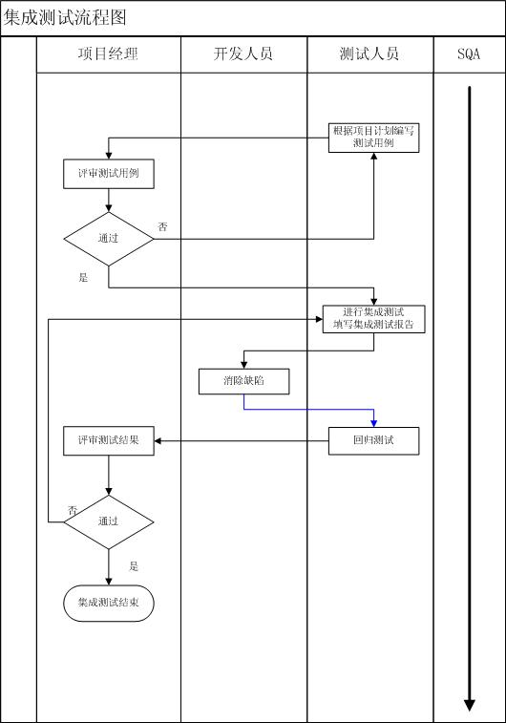

Slide 13
  2. 系统测试过程
  系统测试是由测试小组在测试环境中实行，测试所开发的系统或子系统是否符合需求中关于功能和质量的要求。虽然测试小组需要开发人员的支持，但不提倡项目的开发者同时担当相同项目的测试者。
  系统测试过程分为几个阶段：计划、准备、执行和结束，各阶段的输入、输出和参与角色如表所示：
活动名称 | 输入工件 | 输出工件 | 参与角色
制定系统测试计划 | 软件需求工件软件项目计划 | 系统测试计划 | 测试设计人员
设计系统测试 | 系统测试计划软件需求工件 | 系统测试用例系统测试过程 | 测试设计人员
实施系统测试 | 系统测试计划工作版本 | 系统测试脚本 | 测试设计人员
执行系统测试 | 系统测试计划系统测试用例系统测试过程系统测试脚本 | 测试结果 | 测试实施人员
评估系统测试 | 测试结果 | 测试分析报告变更请求 | 测试设计人员相关组

Slide 14
系统测试过程与角色如图所示：
软件需求说明书
软
件
配
置
管
理
系统分析员
测试需求
测试需求
测试需求
测试设计员
测试计划
测试计划
测试计划
测试设计员
测试设计员
测试用例
测试用例
测试用例
测试实施员
测试过程
测试过程
测试过程
测试设计员
测试分析报告

Slide 15
    (1) 测试计划
    项目经理/测试经理与测试人员共同协商测试计划，按照《软件开发计划》起草《系统测试计划》。该计划主要包括：
    ① 测试范围（内容）
    ② 测试方法
    ③ 测试完成准则
    ④ 人员与任务表
    (2) 测试准备
    准备阶段在计划阶段后尽可能早的开始。在此阶段，测试人员要做到：
    ① 测试人员熟悉测试基本原则
    ② 评估
    核实需求是否可测，并且测试人员要参加需求评审；
    测试基本原则是否适合选择的测试规范；
    评估选择的测试技术是否适合测试的需求；
    早期关注质量会获益匪浅，要在早期捕获尽可能多的质量缺陷。

Slide 16
    ③ 培训
    测试人员的技术水平对顺利的实行测试过程非常重要，要确定测试者是否需要特殊的测试培训（如测试管理、测试技术、测试方法）。项目培训计划中一般已建立了项目管理、开发技术等的学习过程，对测试人员不需要单独的培训计划，只要确立培训需求，并报告给项目经理即可，项目经理根据需要做出安排。
    (3) 编写测试用例
    (4) 执行测试
    执行阶段开始于当软件产品的第一个可测试“构件”通过集成测试时。在此阶段前，交付系统测试的日程和使用的基本组织结构已取得开发小组的同意。
    要测试的软件必须已通过单元测试和集成测试，测试小组检查交付的软件产品部件，在独立的测试环境中安装软件，发生错误则退回。

Slide 17
    在测试计划中定义系统测试要循环执行。实际的测试结果被记录下来，并与预期的结果进行比较，任何的背离都要调查研究，发现的缺陷要记录。每次的测试完成后，测试人员生成系统测试用例及报告。
    (5) 测试结束
    系统测试符合测试结束标准时可以结束。
    结束阶段应评审测试过程，主要工作是评审和评估测试结果，并确认本过程所有的文档已经完成。
    测试人员和开发人员统计测试和改错的工作量、文档的规模，以及缺陷的个数与类型，并将此度量数据汇报给项目经理。该数据将记录在系统测试报告中。

Slide 18
    3. 测试需求的获取
    测试需求所确定的是测试的内容，即测试的具体对象。系统测试需求主要来源于需求工件集，它可能是一个需求规格说明书，或是由前景、用例、用例模型、词汇表、补充规约组成的一个集合。
    (1) 分析测试需求时的规则
    在分析测试需求时，应该遵循以下几条规则：
    ① 测试需求必须是可观测、可测评的行为。如果不能观测或测评的测试需求，就无法对其进行评估，也就无法确定需求是否已经满足。
    ② 在每个用例或系统的补充需求与测试需求之间不存在一对一的关系。用例通常具有多个测试需求；有些补充需求将派生一个或多个测试需求，而其他补充需求（如市场需求或包装需求）将不派生任何测试需求。
    ③ 在需求规格说明书中每一个功能描述将派生一个或多个测试需求，性能描述、安全性描述等也将派生出一个或多个测试需求。

Slide 19
    (2) 测试需求的分类
    ① 功能性测试需求
    功能性测试需求来自于测试对象的功能性说明。每个用例至少会派生一个测试需求。对于每个用例事件流，测试需求的详细列表至少会包括一个测试需求。对于需求规格说明书中的功能描述，将至少派生一个测试需求。
    ② 质量属性的测试需求
    性能测试需求来自于测试对象的指定性能行为，性能通常被描述为对响应时间和资源使用率的某种评测，性能需要在各种条件下进行评测，这些条件包括：
    ·不同的工作量和/或系统条件
    ·不同的用例/功能
    ·不同的配置
    性能需求在补充规格或需求规格说明书中关于质量属性的性能描述部分中说明。

Slide 20
    对包括以下内容的语句要特别注意：
    ·时间语句，如响应时间或定时情况
    ·指出在规定时间内必须出现的事件数或用例数的语句
    ·将某一项性能的行为与另一项性能的行为进行比较的语句
    ·将某一配置下的应用程序行为与另一配置下的应用程序行为进行比较的语句
    ·配置或约束
    应该为需求规格中反映以上信息的每个语句生成至少一个测试需求。
    其它测试需求包括配置测试、安全性测试、故障恢复测试等测试需求可以从质量需求中发现与其对应的描述，每一个描述信息可以生成至少一个测试需求。

Slide 21
    4. 测试策略
    测试策略用于说明某项特定测试工作的一般方法和目标，系统测试策略主要针对系统测试需求，确定测试类型及如何实施测试的方法和技术。
    一个好的测试策略应该包括要实施的测试类型和测试的目标、所采用的技术、用于评估测试结果和测试是否完成的标准、对测试策略所述的测试工作存在影响的特殊事项等内容。
    (1) 测试类型和目标
    确定系统测试策略首先应清楚地说明所实施系统测试的类型和测试的目标，清楚地说明这些信息有助于尽量避免混淆和误解（尤其是由于有些类型测试看起来非常类似，如强度测试和容量测试），测试目标应该表明执行测试的原因。
    系统测试的测试类型一般包括：功能测试、性能测试、安全性测试、配置测试、故障恢复测试、安装测试、用户界面测试等。

Slide 22
    (2) 采用的测试技术
    系统测试主要采用黑盒测试技术，设计测试用例来确认软件满足需求规格说明书的要求。
    (3) 测试的策略和控制机制
    ① 测试的启动准则
    下列条件同时满足，允许开始测试：
    测试计划已经制定并且通过了评审
    测试用例已经设计并且通过了评审
    测试对象已经开发完毕并等待测试
    ② 测试的完成准则
    满足软件开发计划中规定的标准，允许结束测试。
    ③ 测试的控制机制
    测试计划和测试用例必须被评审。
    测试用例的覆盖率是否满足要求。
    项目经理或测试经理定期生成报告，报告测试过程和缺陷状态。

Slide 23
    当系统测试达到结束标准时，测试人员要生成包括测试各个阶段的测试报告，测试报告的内容如下：
    ·描述测试的范围和目标
    ·汇总测试结果
    ·遇到的主要问题
    ·经验和建议
    项目经理评审测试结果，确定测试的有效性和完成度。

Slide 24
    5. 系统测试的工作机制
    (1) 项目组为每一个软件项目成立测试组，确定测试经理（通常由测试设计人员担任）一名，测试设计人员和测试实施员若干。
    (2) 项目组需要提供系统测试需要的输入，建立测试环境，以及对测试工件进行配置管理。
    (3) 系统测试产生的工件清单
    ① 系统测试计划
    ② 系统测试用例
    ③ 系统测试过程
    ④ 测试脚本（可选）
    ⑤ 测试结果
    ⑥ 测试分析报告

Slide 25
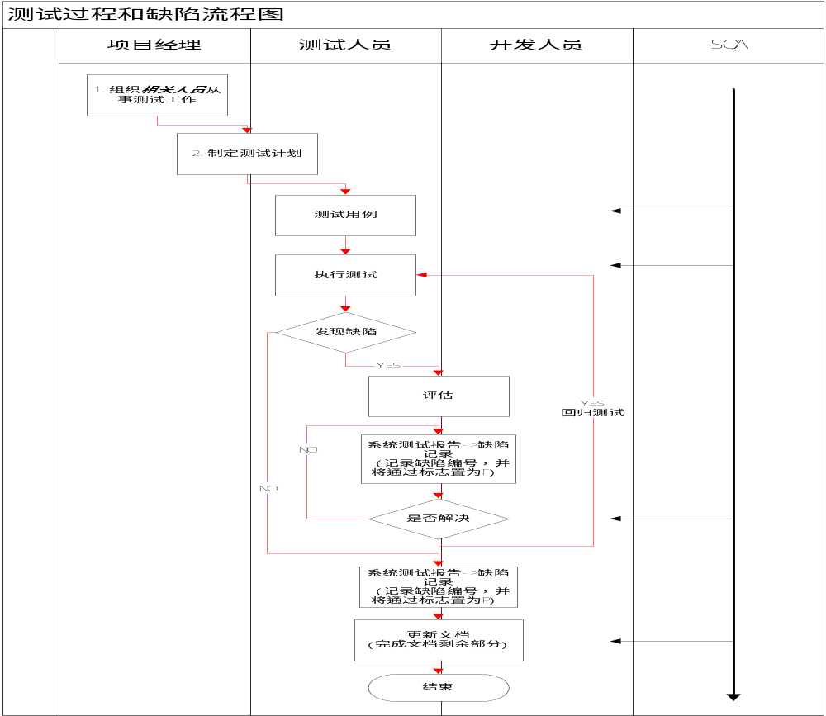

Slide 26
    5.2 测试用例的撰写
    5.2.1 测试用例写作要求
    1. 概述
    测试人员编写系统测试用例，为测试执行做准备。另外，必须提供包括测试环境、测试工具等的基本组织结构。
    测试人员需要原型或其等价体来开发测试用例，开发人员负责在此阶段前提供原型。

Slide 27
    ① 开发测试用例
    可将测试划分成多个管理单元，划分可在几个层次上进行，划分是基于测试计划、功能需求、质量需求、限制条件和各种设计文档，如数据流图、实体关系图、结构图、功能规格。这些单元更进一步细分为单独的测试用例。
    每个测试用例包含几个步骤。这些步骤对如何执行测试提供每一步的详细的指导，如执行的动作、输入、预期的输出。
    测试小组要评审测试用例，测试用例必须基于配置库。
    ② 准备测试数据
    测试数据可在开发人员的帮助下准备,测试数据包括原始数据，恢复到原始数据的方法，输入数据等。
    ③ 输入
    集成测试计划、系统测试计划
    ④ 输出
    测试用例

Slide 28
    2. 测试用例的相关角色和职责
角色 | 职责
项目组长 | 评审测试用例
测试组长 | 评审测试用例
测试者 | 设计测试用例
开发者 | 评审测试用例

Slide 29
    3. 撰写要求
    测试用例应说明项目名称、软件版本、功能模块版本基本信息，根据需要还可列出级别重要性。除此之外，测试用例应着重描述下列信息：
    ·预置条件
    规则：执行当前测试用例需要的前提条件，是后续步骤的先决条件。
    · 输入
    规则：用例执行过程中需要加工的外部信息，输入、文件、数据库等。
    · 操作步骤
    规则：执行当前测试用例需要经过的操作步骤，保证操作步骤的完整性。
    · 预期输出
    规则：当前测试用例的预期输出结果，包括返回值的内容、界面的响应结果、输出结果的规则符合度等。

Slide 30
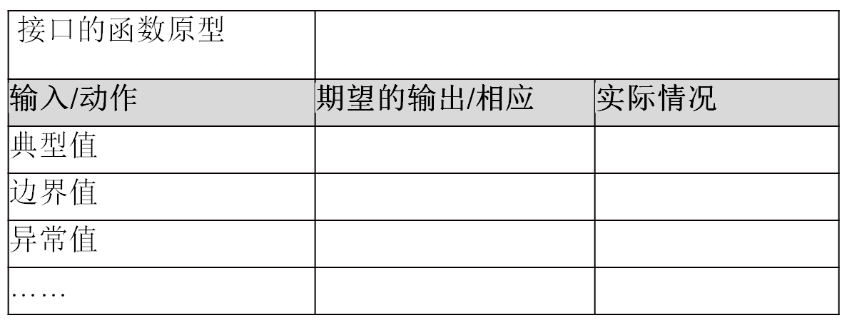
    5.2.2 测试用例内容框架
    (1) 接口测试用例如下表

Slide 31
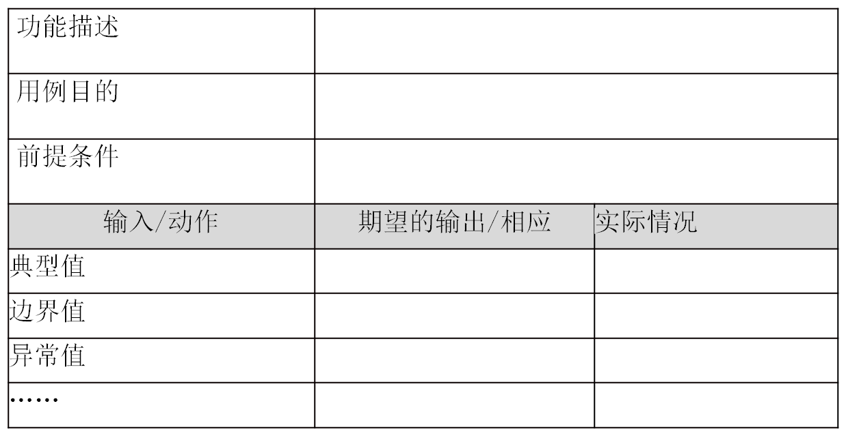
(2) 功能测试用例如下表

Slide 32
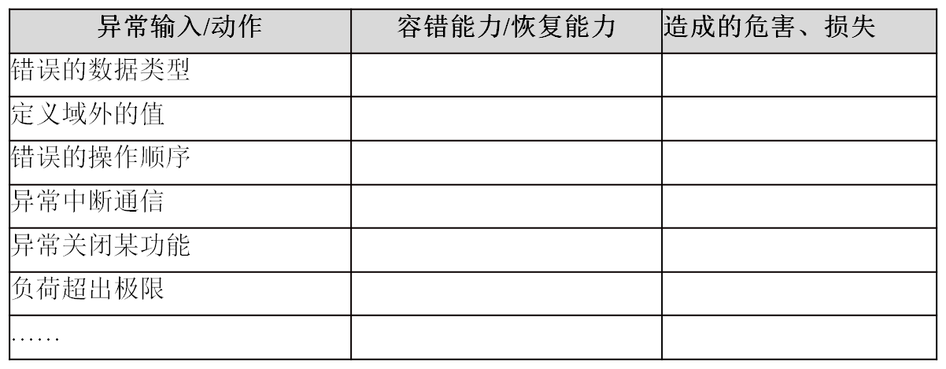
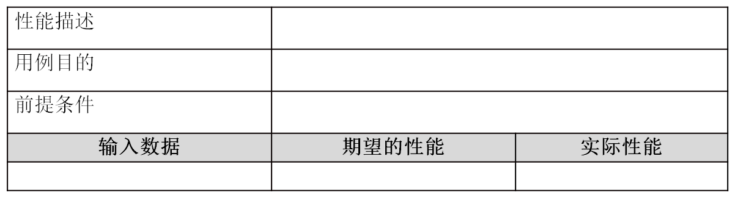
(3) 质量测试
① 健壮性测试用例
② 性能测试用例

Slide 33
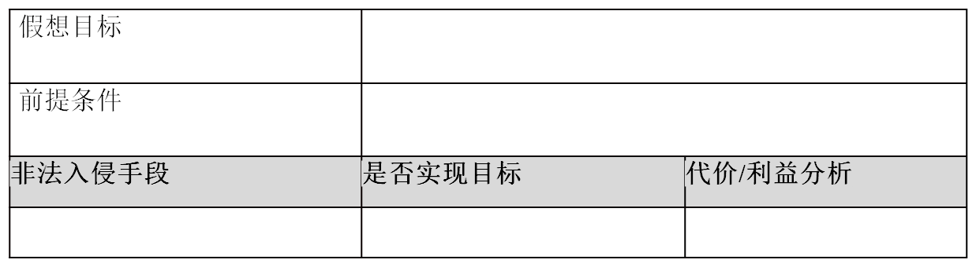
③ 安全性测试用例
④ 可靠性测试用例
任务描述
连续运行时间
故障发生时刻1 | 故障描述1
故障发生时刻2 | 故障描述2
……
统计分析 | 任务无故障运行的时间间隔（平均、最大、最小）

Slide 34
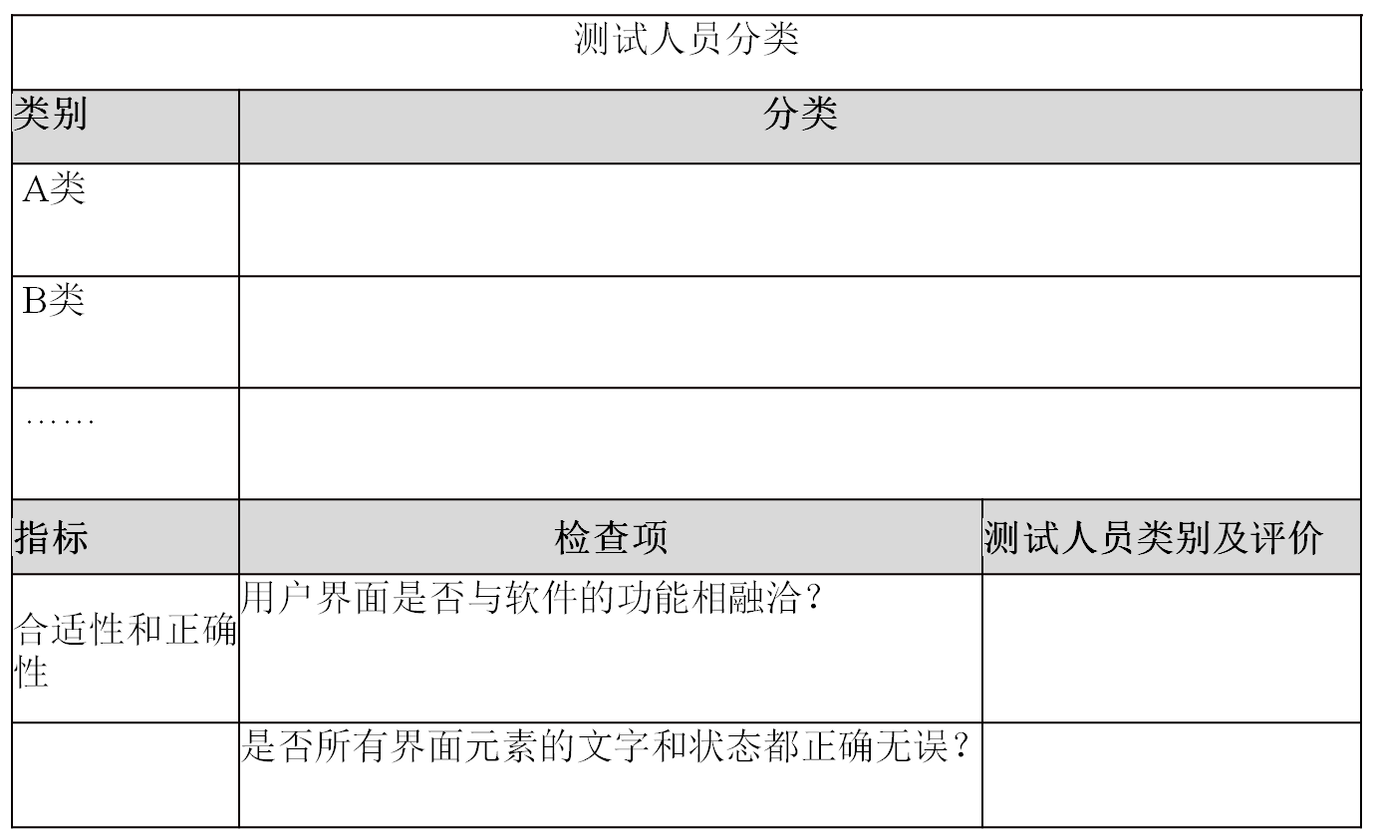
(5) 用户界面测试用例

Slide 35
(5) 用户界面测试用例
容易理解 | 对于常用的功能，用户能否不必阅读手册就能使用？
 | 是否所有界面元素（例如图标）都不会让人误解？
 | 是否所有界面元素提供了充分而必要的提示？
 | 界面结构能够清晰地反映工作流程？
 | 用户是否容易知道自己在界面中的位置，不会迷失方向？
 | 有联机帮助吗？
风格一致 | 同类的界面元素是否有相同的视感和相同的操作方式？
 | 字体是否一致？
 | 是否符合广大用户使用同类软件的习惯？

Slide 36
(5) 用户界面测试用例
及时反馈信息 | 是否提供进度条、动画等反映正在进行的比较耗时间的过程？
 | 是否为重要的操作返回必要的结果信息？
出错处理 | 是否对重要的输入数据进行校验？
 | 执行有风险的操作时，有“确认”、“放弃”等提示吗？
 | 是否根据用户的权限自动屏蔽某些功能？
 | 是否提供Undo功能用以撤销不期望的操作？
适应各种水平的用户 | 所有界面元素都具备充分必要的键盘操作和鼠标操作吗？
 | 初学者和专家都有合适的方式操作这个界面吗？
 | 色盲或者色弱的用户能正常使用该界面吗？

Slide 37
(5) 用户界面测试用例
国际化 | 是否使用国际通行的图标和语言？
 | 度量单位、日期格式、人的名字等是否符合国际惯例？
个性化 | 是否具有与众不同的、让用户记忆深刻的界面设计？
 | 是否在具备必要的“一致性”的前提下突出“个性化”设计？
合理布局 和谐色彩 | 界面的布局符合软件的功能逻辑吗？
 | 界面元素是否在水平或者垂直方向对齐？
 | 界面元素的尺寸是否合理？行、列的间距是否保持一致？
 | 是否恰当地利用窗体和控件的空白，以及分割线条？
 | 窗口切换、移动、改变大小时，界面正常吗？
 | 界面的色调是否让人感到和谐、满意？
 | 重要的对象是否用醒目的色彩表示？
 | 色彩使用是否符合行业的习惯？

Slide 38
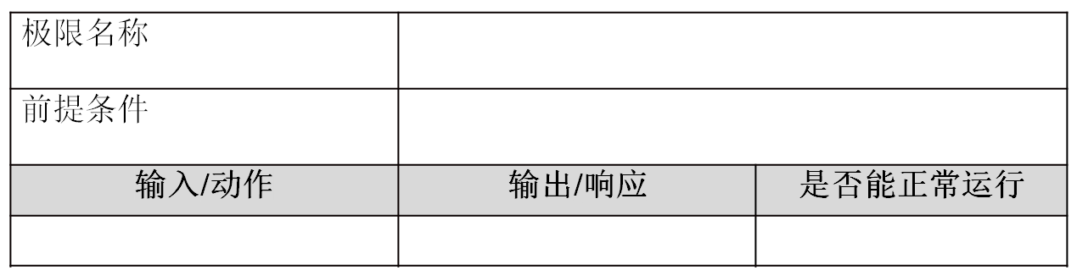
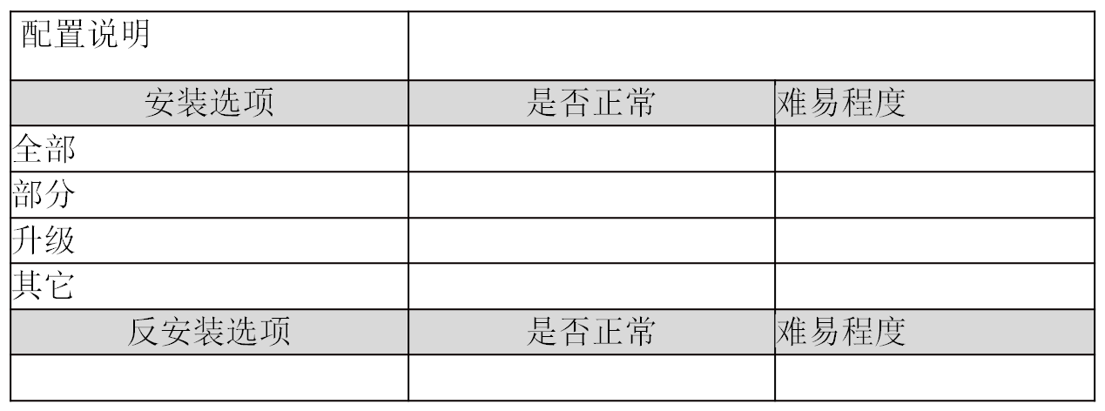
(6) 压力测试用例
(7)安装/反安装测试用例

Slide 39
5.3 测试计划
1. 引言
(1) 编写目的
本测试计划的具体编写目的，指出预期的读者范围。
(2)背景
说明：
① 测试计划所从属的软件系统的名称；
② 列出测试的硬件和网络环境，说明在开始执行本测试计划之前必须完成的各项工作。
(3) 定义
列出本文件中用到的专门术语定义和外文缩写的原词组。
(4) 参考资料
列出要用到的参考资料，如：
① 本项目的经核准的计划任务书或合同、上级机关批文；
② 属于本项目的其他已发表的文件；
③ 本文件中各处引用的文件、资料，包括要用到的软件开发标准。列出其标题、文件编号、发表日期和出版单位。

Slide 40
2. 计划
(1) 软件说明
提供一份图表，并逐项说明被测软件的功能、输入和输出等质量指标，作为叙述测试计划的提纲。
(2) 测试内容
列出集成测试和系统测试中的每一项测试内容的名称标识符、这些测试的进度安排以及这些测试的内容和目的，例如模块功能测试、接口正确性测试、性能测试等。
(3) 测试1（标识符）
给出这项测试内容的参与单位及被测试的部位。
① 进度安排
给出对这项测试的进度安排，包括进行测试的日期和工作内容（如熟悉环境、培训、准备输入数据等）。

Slide 41
② 条件
陈述本项测试工作对资源的要求，包括：
a．设备所用到的设备类型、数量和预定使用时间；
b．软件列出将被用来支持本项测试过程而本身又并不是被测软件的组成部分的软件，如测试驱动程序、测试监控程序、仿真程序、桩模块等；
c．列出在测试工作期间预期可由用户和开发任务组提供的工作人员的人数。技术水平及有关的预备知识，包括一些特殊要求，如倒班操作和数据键入人员。
③ 测试资料
列出本项测试所需的资料，如：
a．有关本项任务的文件；
b．被测试程序及其所在的媒体和位置；
c．测试的输入和输出举例；
d．有关控制此项测试的方法、过程的图表。

Slide 42
(4) 评价准则
(1) 范围
说明所选择的测试用例能够接查的范围及其局限性。
(2) 数据整理
陈述为了把测试数据加工成便于评价的适当形式，使得测试结果可以同已知结果进行比较而要用到的转换处理技术，如手工方式或自动方式；如果是用自动方式整理数据，还要说明为进行处理而要用到的硬件、软件资源。
(3) 尺度
说明用来判断测试工作是否能通过的评价尺度，如合理的输出结果的类型、测试输出结果与预期输出之间的容许偏离范围。

Slide 43
5.4 测试分析报告
1. 引言
(1) 编写目的
说明这份测试分析报告的编写目的，指出预期阅读范围。
(2) 背景
说明：
① 被测试软件系统的名称；
② 该软件的任务提出者、开发者、用户，指出测试环境与实际运行环境之间存在的差异以及对测试结果的影响。
(3) 定义
列出本文件中用到的专用术语定义和外文缩写的原词组。
(4) 参考资料
① 本项目的核准的计划任务书或合同、上级机关批文；
② 属于本项目的其他已发表的文件；
③ 本文件中各处引用的文件、资料，包括要用到的软件开发标准。列出这些文件的标题、文件编号、发表日期和出版单位，说明能够得到这些文件资料的来源。

Slide 44
2. 测试概要
用表格的形式列出每一项测试的标识符及其测试内容，并指明实际进行的测试工作内容与测试计划中预先设计的内容之间的差别，说明做出这种改变的原因。
3. 测试结果及发现
(1) 测试1（标识符）
把本项测试中实际得到的动态输出（包括内部生成数据输出）结果同对于动态输出的要求进行比较，陈述其中的各项发现。
(2) 测试2（标识符）
用类似本报告3.(1)条的方式给出第 2项及其后各项测试内容的测试结果和发现。

Slide 45
4. 对软件功能的结论
(1) 功能1（标识符）
① 能力
简述该项功能，说明为满足此项功能而设计的软件能力以及经过一项或多项测试已证实的能力。
② 限制
说明测试数据值的范围（包括动态数据和静态数据），列出就这项功能而言，测试期间在该软件中查出的缺陷、局限性。
(2) 功能2（标识符）
用类似本报告4.l的方式给出第2项及其后各项功能的测试结论。

Slide 46
5. 分析摘要
(1) 能力
陈述经测试证实了的本软件的能力。如果所进行的测试是为了验证一项或几项特定性能要求的实现，应提供这方面的测试结果与要求之间的比较，并确定测试环境与实际运行环境之间可能存在的差异对能力的测试所带来的影响。
(2) 缺陷和限制
陈述经测试证实的软件缺陷和限制，说明每项缺陷和限制对软件性能的影响，并说明全部测得的性能缺陷的累积影响和总的影响。
(3) 建议
① 各项修改可采用的修改方法；
② 各项修改的紧迫程度；
③ 各项修改预计的工作量；
④ 各项修改的负责人。
(4) 评价
说明该软件的开发是否已达到预定目标，能否交付使用。

